Slide 1

Introduzione
Antonio Dal Borgo – 2019-21 (R0.1)

Slide 2
Arduino
Sistema composto da una famiglia di schede elettroniche di piccole dimensioni e un ambiente software per lo sviluppo di applicazioni
Utile per creare prototipi
Utilizzata per scopi didattici e hobbistici, ma anche da industrie per la progettazione
Adatta per interagire con il mondo esterno
  Controllori di luci, di velocità per motori
  Sensori di luce, temperatura, umidità

Slide 3
Arduino
Sviluppato presso l'Interaction Design Institute, un istituto di formazione post-dottorale con sede a Ivrea
Il nome deriva da quello di un bar di Ivrea (che richiama a sua volta il nome di Arduino d'Ivrea, re d'Italia nel 1002) frequentato da alcuni dei fondatori del progetto
Ha l’obiettivo di realizzare un sistema hardware-software economico e di semplice utilizzo, per poter essere impiegato anche da persone con limitate competenze in campo elettronico e informatico

Slide 4
Arduino
Tutto il software di supporto è libero e open source
Gli schemi circuitali sono distribuiti come “hardware libero”
L’opportunità di realizzare cloni o schede con caratteristiche simili, ha reso possibile lo sviluppo di numerose schede alternative
Possibilità di ampliamento con schede di espansione dette shield (scudo)

Slide 5
Piattaforma hardware
Famiglia di schede originariamente basate sui microcontrollori Atmel
Integrano dispositivi per semplificare i collegamenti verso l’esterno:
  connettori di input e output per segnali analogici e digitali
  interfaccia seriale per la comunicazione
  regolatore di tensione
  LED, pulsante, ecc.

Slide 6
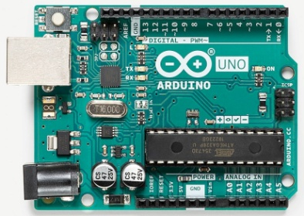
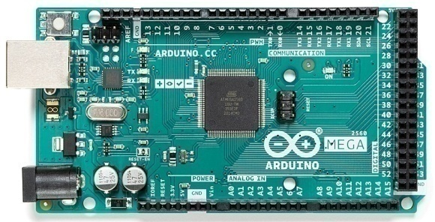
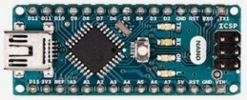
Piattaforma hardware
Principali schede, basate sui microcontrollori Atmel 8-bit AVR della serie Atmega:
Arduino UNO
Arduino Mega 2560
Arduino Nano
Arduino Nano
Arduino UNO
Arduino Mega 2560

Slide 7
Piattaforma hardware
Date le limitate caratteristiche della serie ATmega, è in atto una transizione verso microcontrollori a 32 bit ARM Cortex-M
Le schede Arduino Nano 33 BLE e Arduino Nano 33 IoT, ad esempio, sono un'evoluzione del tradizionale Arduino Nano, che mantengono le stesse dimensioni (45x18 mm), ma con caratteristiche innovative: ad esempio, connettività WiFi e Bluetooth, eventuali sensori on board

Slide 8
Circuiti digitali: livelli
I componenti digitali sono alimentati generalmente da una tensione di 5 V (TTL) o quella più recente di 3.3 V (CMOS)
Ai livelli logici alto e basso corrispondono due intervalli di tensione abbastanza ampi per compensare le differenze costruttive dei componenti e i disturbi elettrici (rumore)
Questi intervalli dipendono dalla tensione di alimentazione e dal tipo di componenti

Slide 9
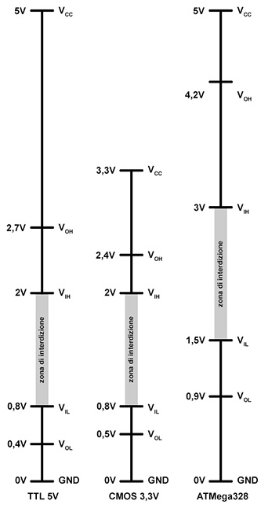
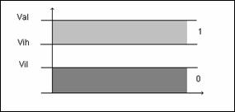
Livelli logici di tensione

Slide 10
Ambiente di sviluppo (IDE)
È disponibile un ambiente di sviluppo integrato (IDE) basato su Wiring e Processing, derivato dal C/C++ e in parte da Java
Mette a disposizione gli strumenti per:
  scrivere e modificare un programma (editor)
  convertire il programma dal linguaggio sorgente al codice macchina (compilatore)
  caricare il codice nella memoria del microcontrollore (loader)
  controllare l’esecuzione del software e correggerne eventuali errori (debugger)

Slide 11
Altri ambienti di sviluppo
Atmel Studio:
  ha un supporto completo per tutti i microcontrollori Atmel AVR® e SMART ARM®
  supera le limitazioni dell’IDE di Arduino
  ha la possibilità di controllare tutte le risorse del microcontrollore
  linguaggio C/C++
  ambiente di lavoro complesso (per professionisti)

Slide 12
Altri ambienti di sviluppo
Arduino IDE 2.0:
  nuova versione migliorata con funzionalità avanzate, pur mantenendo la continuità con il semplice e classico IDE Arduino
PlatformIO:
  una delle alternative IDE Arduino più conosciute
  ambiente di sviluppo integrato per IoT
  supporta non solo le schede Arduino ma molte altre schede

Slide 13
Programmazione visuale
Gli ambienti di programmazione visuale a blocchi sono particolarmente utili per chi vuole iniziare a lavorare con le schede Arduino ma non ne conosce il linguaggio standard o non conosce alcun linguaggio di programmazione
Arduino Cloud (Web Editor):
  piattaforma che consente di scrivere codice, compilare e caricare tramite browser
  necessaria la registrazione
  per la connessione alle schede richiede l’installazione di un apposito plugin

Slide 14
Programmazione visuale
UnoBlockly:
  basato su Blockly di Google, una libreria che fornisce un editor di codice visuale
  dedicato alla scheda Arduino UNO, Arduino Nano e ad altri dispositivi/kit basati sul microcontrollore Atmega328
  genera automaticamente il codice Arduino
  contiene anche un semplice editor per la programmazione testuale
  contiene un monitor per le comunicazioni con la porta seriale

Slide 15
Programmazione visuale
Codecraft: dedicato ai prodotti di Seeedstudio
mBlock: dedicato ai prodotti di Makeblock
Open Roberta Lab: per introdurre i bambini alla programmazione di robot e micro-controllori
OttoBlockly: sviluppato soprattutto per supportare i prodotti del progetto OttoDIY, ma può essere utilizzato con un'ampia varietà di dispositivi Arduino
Altri: Ardublockly, Blockly@rduino, ecc.

Slide 16
Il sito di Arduino
https://www.arduino.cc
Software:
  Online tools
  Downloads:
    Arduino Web Editor: versione online
    Arduino IDE: versione offline da installare
Resources-Reference:
  Functions, Variables, Structures
  Libraries
  Glossary

Slide 17
Struttura di un programma
La struttura base del linguaggio di programmazione di Arduino si sviluppa sulla definizione di due funzioni predefinite: setup() e loop()
void setup()
  la prima ad essere eseguita dopo ogni reset o accensione
  utilizzata per inizializzare le variabili
  per impostare lo stato dei pin, le comunicazioni seriali, le librerie, ecc

Slide 18
Struttura di un programma
void loop()
Eseguita dopo la funzione setup()
Esegue ciclicamente il le istruzioni definite al suo interno (ciclo infinito)
Equivalente di
while (true) { … } o for ( ; ; ) { … }
La funzione può essere lasciata vuota ma deve essere presente nello sketch

Slide 19
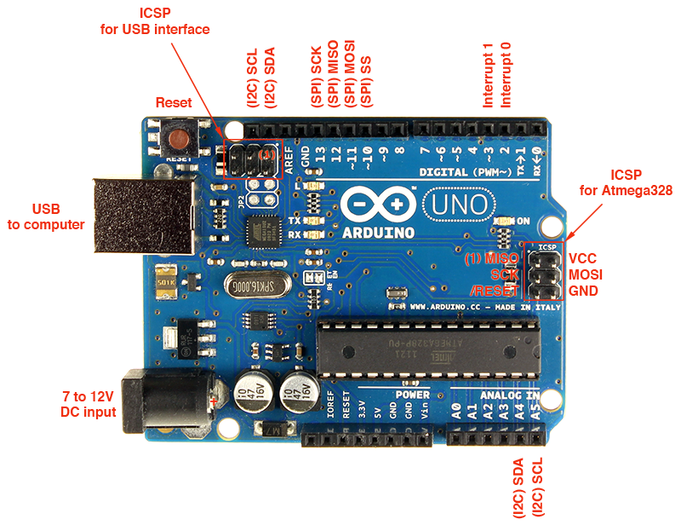
Arduino UNO

Slide 20
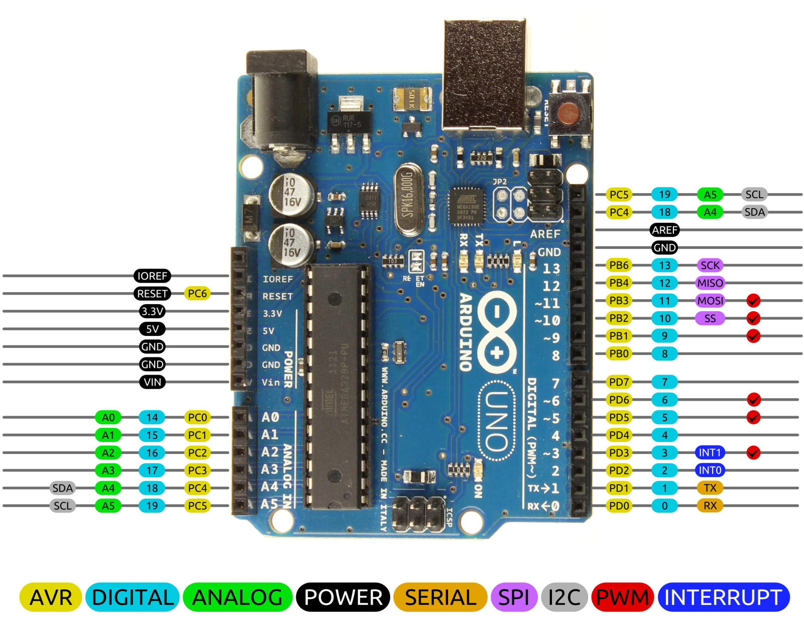
Arduino UNO

Slide 21
Arduino UNO
Microcontrollore: ATmega328 (Atmel )
Tensione di lavoro: 5V
Tensione di alimentazione: 7-12 V
Pin di I/O digitali: 14 (6 con uscita PWM)
Pin di input analogici: 6
Corrente di uscita massima: 40 mA
Memoria Flash: 32 KB (0,5 KB per bootloader)
SRAM: 2 KB
EEPROM: 1 KB
Frequenza di clock: 16 MHz
Dimensioni (mm): 68,6 × 53,3

Slide 22

Pin digitali di I/O
14 pin digitali programmabili per operazioni di Input/Output e PWM (~) con livelli 5 V TTL
Pin 0 (RX) e 1 (TX): possono essere utilizzati per ricezione e trasmissione di dati seriali TTL (sono collegati al convertitore seriale USB-TTL)
Pin 2 e 3: possono essere configurati come trigger per interrupt esterni

Slide 23
Pin digitali di I/O
Pin 10, 11, 12, 13: possono essere utilizzati per comunicazioni SPI
Pin 13: connesso ad un LED interno alla scheda tramite un resistore
Corrente massima di 40 mA
Resistenza di pull-up inseribile via software

Slide 24

Pin di ingresso analogici
6 pin di ingresso per segnali analogici
Risoluzione di 10 bit (valori da 0 a 1023)
Possono essere usati anche per operazioni digitali
I pin A4 (SDA) e A5 (SCL) sono usati anche per comunicazioni I2C

Slide 25
Arduino: Language Reference
Linguaggio di programmazione basato principalmente sul linguaggio C/C ++
Aggiunte numerose funzioni, soprattutto per le operazioni di input/output
L'ambiente Arduino può essere esteso attraverso l'uso di librerie
Le librerie offrono funzionalità aggiuntive per la gestione delle periferiche (sensori, attuatori)

Slide 26
Funzioni: I/O digitali
pinMode (pin, mode)
Configura il pin come input o output
pin: il numero del pin digitale
mode = {INPUT | OUTPUT | INPUT_PULLUP}
nel modo INPUT_PULLUP viene collegato un resistore alla linea di alimentazione (+5 V in Arduino UNO) del valore di 20 ÷ 50 kΩ
nel modo pull-up, senza collegamenti esterni, il pin ha un valore logico alto

Slide 27
Funzioni: I/O digitali
digitalRead (pin)
Legge il valore logico di un pin digitale
pin: il numero del pin digitale
valore restituito: HIGH o LOW
preceduto dall’istruzione pinMode(pin, INPUT)
digitalWrite (pin, value)
Assegna un valore logico ad un pin digitale
pin: il numero del pin digitale
value: valore assegnato: HIGH | LOW (1 | 0)
preceduto dall’istruzione pinMode(pin, OUTPUT)

Slide 28
Funzioni: I/O digitali
Nota
Se il pin è configurato come INPUT:
  digitalWrite(HIGH) abilita il pullup interno
  digitalWrite(LOW) disabilita il pullup interno
Si consiglia piuttosto di impostare pinMode() su INPUT_PULLUP per abilitare il resistore di pull-up interno

Slide 29
Funzioni: I/O analogiche
analogRead (pin)
Legge un valore dal pin analogico
Restituisce un intero compreso tra 0 e 1023
Su Arduino UNO la risoluzione è uguale a 4,9 mV (5 volt/1024)
Il tempo di conversione è di circa 100 ms (massimo 10000 letture al secondo)
L'intervallo di ingresso può essere modificato utilizzando la funzione analogReference ()

Slide 30
Funzioni: I/O analogiche
analogRead (pin)
Legge un valore dal pin analogico
Restituisce un intero compreso tra 0 e 1023 (risoluzione di 10 bit)
Su Arduino UNO i valori in ingresso devono essere compresi tra 0 e 5 V, quindi la risoluzione è uguale a 4,9 mV (5 volt/1024)
Il tempo di conversione è di circa 100 ms (massimo 10000 letture al secondo)

Slide 31
Funzioni: I/O analogiche
I pin analogici possono essere indicati con la lettera A oppure con un semplice numero secondo la seguente corrispondenza:
A0 = 14, A1 = 15, A2 = 16, A3 = 17, A4 = 18, A5 = 19, A6 = 20
Tensione massima di ingresso +5 V riferita a massa
È possibile cambiare il limite superiore dell’intervallo tramite il pin AREF e la funzione analogReference()

Slide 32
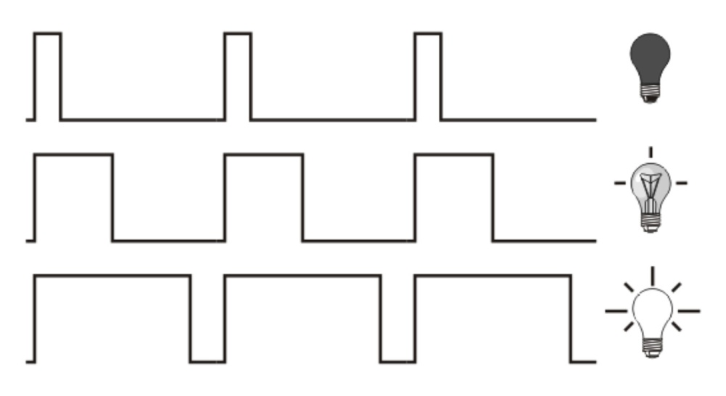
Modulazione a larghezza di impulso
Pulse Width Modulation (PWM)
È un tipo di modulazione digitale che dà la possibilità di ottenere una potenza media che dipende dal rapporto tra la larghezza dell'impulso rispetto all’intero periodo (duty-cycle)
Usato, ad esempio, per variare la luminosità di sorgenti luminose o la velocità di motori elettrici

Slide 33
Funzioni: I/O analogiche
analogWrite (pin, value)
È una operazione di scrittura pseudo-analogica in quanto viene generato un segnale PWM
value: valore compreso tra 0 e 255 (8 bit): varia la larghezza degli impulsi
0 equivale a digitalWrite(LOW)
255 equivale a digitalWrite(HIGH)
Nota: i segnali PWM sui pin 5 e 6 hanno cicli di lavoro superiori a quanto impostato, soprattutto per valori minori di 10, a causa di interazioni con le funzioni millis() e delay()

Slide 34
Funzioni di tempo
delay(ms)
Mette in pausa l’esecuzione del programma per un intervallo di tempo, in millisecondi, indicato dal parametro ms (unsigned long)
delayMicroseconds(µs)
Mette in pausa l’esecuzione del programma per l’intervallo di tempo, indicato dal parametro µs (unsigned long)
  valore massimo: 16383 (14 bit)
  accuratezza della funzione: circa 3 µs

Slide 35
Funzioni di tempo
millis ()
Restituisce il numero di millisecondi (unsigned long) trascorsi da quando è iniziato il programma in esecuzione (ritorna a 0 dopo circa 50 giorni)
micros()
Restituisce il numero di microsecondi (unsigned long) trascorsi da quando è iniziato il programma in esecuzione (ritorna a 0 dopo circa 70 minuti)

Slide 36
Durata di un impulso
pulseIn(pin, value), pulseIn(pin, value, timeout)
Legge la durata di un impulso in microsecondi
se value è impostato a HIGH, inizia la temporizzazione con la transizione di livello
LOW → HIGH e termina il conteggio con la transizione HIGH → LOW
se value è impostato a LOW, inizia la temporizzazione con la transizione di livello
HIGH → LOW e termina il conteggio con la transizione LOW → HIGH
timeout: massimo tempo di attesa (µs)

Slide 37
Generare un suono
tone(pin, frequency),
tone(pin, frequency, duration)
Genera un'onda quadra (tono)
pin: il pin su cui generare il tono
frequency: la frequenza del tono in Hz (unsigned int)
duration: la durata del tono in millisecondi (unsigned long)
noTone (pin)
Arresta la generazione del tono attivato dalla funzione tone()

Slide 38
Generare un suono
È possibile generare solo un suono alla volta
Se un suono è già in esecuzione, su di un pin diverso, la chiamata a tone() non avrà effetto
Per eseguire due toni in successione è necessario far seguire la funzione da delay() altrimenti il suono viene eliminato prima del completamento
Se non è indicata la durata, il suono continua fino ad un’eventuale chiamata a noTone ()
L'uso della funzione tone() interferisce con l'uscita PWM sui pin 3 e 11
Non è possibile generare suoni inferiori a 31 Hz

Slide 39
Polling e Interrupt
I microcontrollori hanno l’obiettivo principale di prendere informazioni dalle periferiche ed elaborarle per generare eventuali output
L’unità centrale deve essere in grado di sapere quando la periferica ha dati da elaborare
Due modi:
  Polling: il microcontrollore interroga periodicamente ogni periferica
  Interrupt: la periferica invia al sistema una richiesta di intervento

Slide 40
Interrupt
La periferica genera un segnale che provoca la temporanea interruzione del processo principale in corso
La richiesta di interrupt può essere generata da un evento interno (es. timer) oppure dalla variazione dello stato di un pin
L’interrupt viene gestito da apposite funzioni:
  attachInterrupt(interruptID, ISR, mode)
  detachInterrupt(digitalPinToInterrupt(pin))

Slide 41
Interrupt con Arduino UNO
Arduino Uno può gestire solo 2 interrupt hardware tramite i pin 2 e 3
Altre schede Arduino hanno maggiori possibilità di gestione dell’interrupt
All'accensione del processore, gli interrupt sono abilitati
L’IDE di Arduino semplifica l’uso degli interrupt introducendo però alcune limitazioni rispetto alle effettive possibilità del microcontrollore

Slide 42
Interrupt: le ISR₁
Le ISR (Interrupt Service Routines) sono particolari funzioni per la gestione degli interrupt
Una ISR non può avere alcun parametro e non deve restituire valori
Una ISR dovrebbe essere breve e di rapida esecuzione
Se il programma utilizza più di una ISR, questa può essere eseguita solo una alla volta: altri interrupt verranno eseguiti dopo che quello corrente è concluso (in un ordine che dipende dalla priorità)

Slide 43
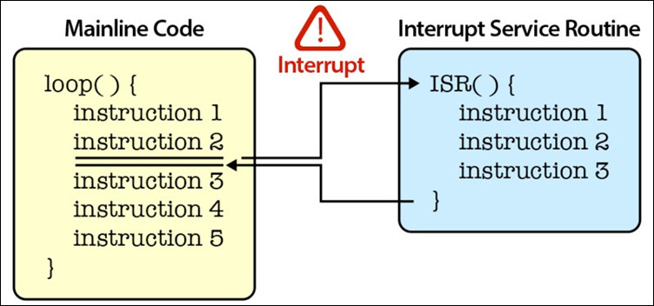
Interrupt: le ISR₂
Per passare i dati tra ISR e il programma principale si usano variabili globali
Per assicurarsi che le variabili globali condivise tra ISR e il programma principale siano aggiornate correttamente, vanno dichiarate come volatile

Slide 44
Gestione dell’interrupt
attachInterrupt(digitalPinToInterrupt(pin), ISR, mode)
pin: il pin dell'interrupt (int)
ISR: la funzione da chiamare quando si verifica l'interruzione
mode:
  LOW interviene quando il pin va basso
  HIGH interviene quando il pin va alto
  RISING interviene quando il pin va da basso a alto
  FALLING interviene quando il pin va da alto a basso
  CHANGE interviene quando lo stato del pin cambia

Slide 45
Gestione dell’interrupt
detachInterrupt(digitalPinToInterrupt(pin))
pin: il pin dell'interrupt da disabilitare ( int)
Nelle esempio che segue viene utilizzato l’interrupt per accendere/spegnere un LED in seguito alla chiusura di un pulsante collegato al pin 2

Slide 46
Interrupt: esempio
const byte interruptPin = 2;
volatile byte state = LOW; // Led spento
void setup() {
pinMode(LED_BUILTIN, OUTPUT);
pinMode(interruptPin, INPUT_PULLUP);
attachInterrupt(digitalPinToInterrupt(interruptPin), changeLedStatus, CHANGE);
}
void loop() { }
void changeLedStatus() { // ISR
state = !state;
digitalWrite(LED_BUILTIN, state);
}

